Slide 1
Lions Clubs Internationalin tarina
Notes:
Haluan kertoa teille Lions Clubs Internationalin tarinan osana 100-vuotisjuhlaamme.

Slide 2
Lionsklubien perustaminen
“Et pääse kovinkaan pitkälle ennen kun teet jotain jonkun toisen hyväksi.”
Melvin Jonesin, perustaja
Notes:
Vuonna 1917 Melvin Jones oli menestyksellinen vakuutusalan yrittäjä ja jäsen Business Circle -klubissa Chicagossa.
Hän kannusti klubin muita jäseniä laajentamaan toimintaa yritysmaailman ulkopuolelle ja hän halusi heidän auttavan paikkakunnan asukkaita sanomalla "Et pääse kovinkaan pitkälle ennen kuin teet jotain jonkun toisen hyväksi."
Hän otti yhteyttä myös muihin vastaaviin ryhmiin ja kutsui heidät mukaan keskustelemaan uuden järjestön perustamisesta.

Slide 3
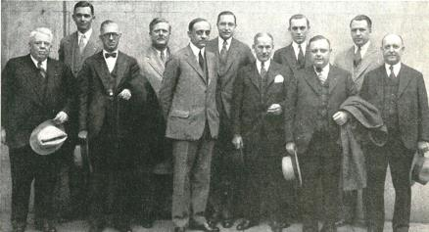
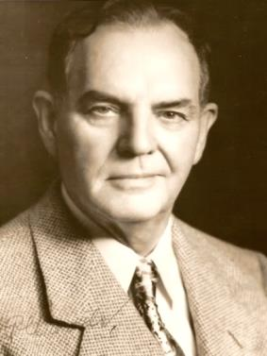
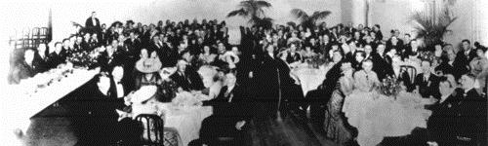
Lionsklubien ensimmäiset saavutukset
Ensimmäinen kokous: 7. 6.1917
Chicago, Illinois USA
Ensimmäinen presidentti: Dr. William Woods
Ensimmäinen vuosikokous: 8.-10. 10.1917
Dallas, Texas USA
Notes:
Järjestäytymiskokous pidettiin 7. kesäkuuta 1917 Chicagossa, Illinoisin osavaltiossa, USA:ssa.
Tämän kokouksen menestyksen pohjalta järjestettiin ensimmäinen vuosikokous Dallasissa, Teksasissa saman vuoden lokakuussa. Siellä Dr. William Wood Evansvillesta, Indianasta, valittiin järjestön ensimmäiseksi presidentiksi.
Melvin Jones nimitettiin sihteeri/rahastonhoitajaksi ja hän sai luvan perustaa päämajan Chicagoon.

Slide 4
Kansainvälinen laajentuminen
1920: Kanada
1927: Meksiko
1947: Australia
1948: Ruotsi
1949: Filippiinit
1953: Marokko
1957: Antarktika
Notes:
Uusi järjestö laajentui nopeaa vauhtia ja siitä tuli kansainvälinen vuonna 1920 kun Windsorissa, Kanadassa perustettiin uusi klubi.
Vuonna 1917 Nuevo Laredo klubi perustettiin Meksikossa ja pian perustettiin uusia klubeja Latinalaisessa Amerikassa.
Kun lionsklubeja perustettiin Lismoressa, Australiassa; Tukholmassa ja Manilassa, Filippiineillä 1940-luvulla, lionit olivat hyvää matkaa lisäämässä globaalia vaikutusta.
1950 mennessä lionjäseniä oli yli 400 000 yhteensä 31 eri maassa ja pian lionsklubeja oli kaikissa maanosissa kun Casablancassa, Marokossa, perustettiin uusi klubi vuonna 1953 ja tutkijat perustivat klubin Antarktikalla vuonna 1957.

Slide 5
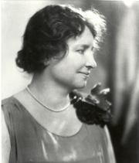
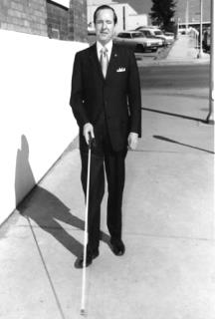
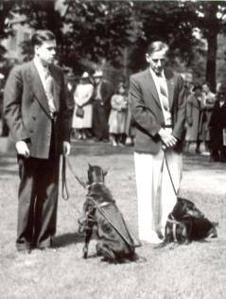
Lioneista tuli "sokeiden ritareita."
1925: Helen Keller haastoi lionit ryhtymään "sokeiden ritareiksi"
1930: Lion George Bonham maalasi kepin valkoiseksi ja siihen leveän punaisen raidan
1939: Detroit Uptown Lions Club perusti opaskoirakoulun
Notes:
1925 Helen Keller puhui lionien vuosikokouksessa ja haastoi lionit ryhtymään "sokeiden ritareiksi." Lionit ottivat haasteen innostuneesti vastaan ja laajensivat palvelua näkövammaisille.
Jotta sokeat pystyisivät kävelemään turvallisemmin, lion George Bonham maalasi 1930 kävelykepin valkoiseksi ja siihen punaisen viivan. Tätä mallia käytetään vielä tänäkin päivänä.
Ja 1939 Detroit Uptown lionsklubin jäsenet perustiva opaskoirien koulun vanhalle maatilalle. Näin lisättiin ihmisten tietoisuutta palvelukoirista.
Monet klubit jatkavat opaskoirien hankkimista ja muita näköhuollon palveluja kuten silmälasien kierrätystä, näöntarkastuksia ja silmäpankkien tukemista. Näiden kautta lionit ovat saaneet maailmanlaajuista tunnustusta sokeiden ja näkövammaisten ihmisten auttamisesta.

Slide 6
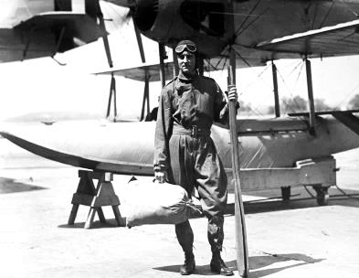
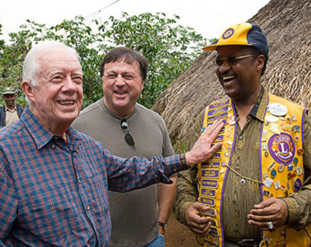
Muita huomattavia saavutuksia
1926: Admiraali Richard E. Byrd, Lion, tutkimusmatkailija, tiedottaja
1977: Lion Jimmy Carter (vasemmalla) valitaan USA:n presidentiksi
1999: Lionit tekevät yhteistyötä Carter Centerin kanssa ehkäistävää sokeutta vastaan
Notes:
Lionien muita huomattavia saavutuksia:
Admiraali Richard E. Byrd, lion ja tutkimusmatkailija, mainosti lionien toimintaa matkoilla pohjois- ja etelänavoille kirjoittaen että "Kannoimme lionsklubin lippua mukanamme maailman huipulle ja se oli suurin mahdollinen kunnia."
1977 Lion Jimmy Carterista tuli Yhdysvaltain presidentti. Hän on jatkanut järjestössä ja vuonna 1999 lionsklubit ja Carter Center aloittivat virallisen yhteistyösuhteen taistellakseen ennaltaehkäistävää sokeutta vastaan Afrikassa ja Latinalaisessa Amerikassa.

Slide 7
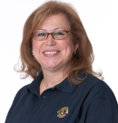
Virstanpylväät
Motto "Me palvelemme" valittiin
Ensimmäinen leoklubi perustettiin
LCI:n säätiö perustettiin
Naisten jäsenyys
Notes:
Muita virstanpylväitä lionsklubien kehittymisessä:
{klikkaa} 1954 valittiin motto “Me palvelemme.”
{klikkaa} 1957 perustettiin ensimmäinen leoklubi ja näin nuoretkin pääsivät osallistumaan. Maailmassa on yli 6700 leoklubia 140 maassa.
{klikkaa} 1968 the Lions Clubs International Foundation perustettiin. Säätiö tarjoaa rahoitusapua hätäavun, nuorison auttamisen, näkökyvyn pelastamisen ja muiden humanitääristen projektien tukemiseen ja joka vuosi se myöntää miljoonia dollareita lionien avokätisyyden ansiosta.
{klikkaa} 1987 naiset pääsivät liittymään lionsklubeihin. Tänään naiset muodostavat noin 30% jäsenistöstämme ja he ovat nopeimmin kasvava jäsenryhmä.

Slide 8
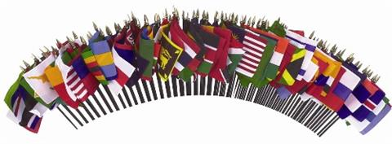
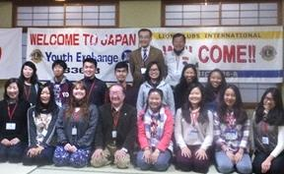
Yhteisymmärryksen henki
Ystävyysklubit & nuorisovaihdon ohjelmat
YK-yhteistyösuhteet
Rauhanjuliste- & esseekirjoitus-kilpailut
Notes:
Yksi LCI:n tarkoituksista on "Luoda ja ylläpitää yhteisymmärrystä maailman kaikkien kansojen keskuudessa."
Maailmanlaajuisen vaikutuksen lisäksi lionsklubit voivat myös:
- Kannustaa ystävyysklubitoimintaa eri maissa toimivien klubien välillä, oppia muista kulttuureista ja vaihtaa kokemuksia ja ideoita siitä mitä lionina oleminen tarkoittaa.
- Järjestää Nuorisoleiri- ja nuorisovaihto-ohjelmia kehittämään tuhansia nuoria olemaan maailmankansalaisia kannustamalla rauhaa ja kansainvälistä yhteisymmärrystä.
- Tukeneet Yhdistyneitä kansakuntia sen perustamisesta saakka ja yhteistyön jatkaminen YK:n järjestöjen kanssa. Joka vuosi Lionien päivä Yhdistyneissä Kansakunnissa antaa lioneille tilaisuuden oppia ja tutustua siihen, miten YK ja lionit voivat yhdessä jatkaa apua tarvitsevien auttamista maailmanlaajuisesti.
Meillä on myös rauhanjulistekilpailu ja esseekirjoituskilpailu, joiden kautta miljoonat nuoret voivat ilmaista näkemyksiään rauhasta.

Slide 9
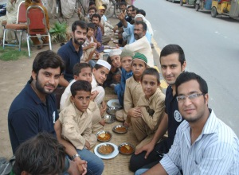
Lions Clubs International tänään
1,4 miljoonaa jäsentä
46 000 klubia
Klubeja 200 maassa ja maantieteellisellä alueella
Kaikkia yhdistää yksi idea
Notes:
Tänään
{klikkaa} lionjäseniä on 1,4 miljoonaa
{klikkaa} yli 46 000 klubissa
{klikkaa} yli 200 maassa ja maantieteellisellä alueella
{click} Ja kaikkia niitä yhdistää yksi idea: Me palvelemme

Slide 10
Juhlitaan 100-vuotisjuhlaa
Johtaminen palvelun kautta
Uudet jäsenet vaikutuksen kasvattamiseksi
Paikkakunnalla näkyminen
Notes:
Kun Lions Clubs International lähestyy 100. juhlavuottamme, kaikkia lioneita pyydetään juhlimaan juhlavuotta:
Johtaminen palvelun kautta: Järjestäkää 100-vuotisjuhlan palveluhaasteen projekteja nuorison auttamiseksi, näkökyvyn parantamiseksi, nälän helpottamiseksi ja ympäristön suojelemiseksi. Näin autetaan yli 100 miljoonaa ihmistä.
Uudet jäsenet vaikutuksen kasvattamiseksi: Jokainen lion palvelee keskimäärin noin 50 ihmistä joka vuosi. Uudet jäsenet ja uudet klubit tarkoittavat, että pystymme auttamaan useampia ihmisiä kuin koskaan ennen.
Paikkakunnalla näkyminen: Klubinne voi jättää pysyvän perinnön paikkakunnalla esimerkiksi lahjoittamalla puiston penkin, perustamalla yhteisen puutarhan tai rakentamalla klinikan paikkakunnan perintöprojektina.

Slide 11
Notes:
Melvin Jones kuvaili kerran Lions-logoa sanomalla, että se “Edustaa leijonaa, joka katsoo ylpeänä menneisyyttä ja luottavaisena kohti tulevaisuutta, katsoen kaikkiin suuntiin palvelun antamiseksi.”
Lions Clubs Internationalin perintö on ne miljoonat ihmiset, jotka ovat saaneet apua lionien antaman palvelun ansiosta eri puolilla maailmaa.
{klikkaa}
Toivottavasti olette nauttineet tästä Lions Clubs Internationalin tarinasta ja katsotte yhdessä minun kanssani kohti seuraavaa 100 vuotta ja palvelumme laajentamista entisestään!

